Slide 1
Seconda giornata - 8 maggio 2019
Treviso - Visita a Fabrica
(Gruppo Benetton)
A cura di:
Di Martino Luigi
Di Martino Michele

Slide 2
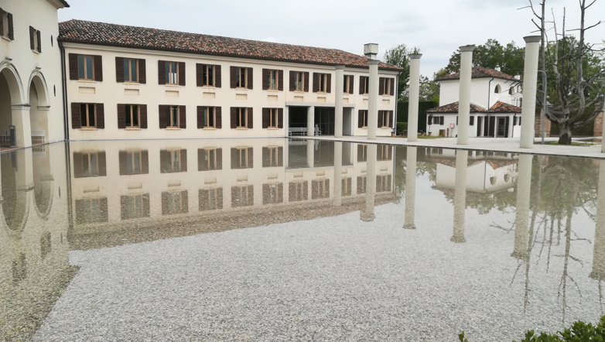
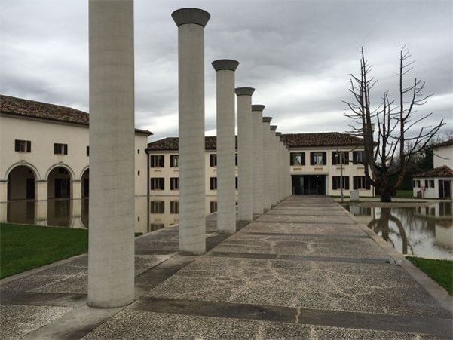
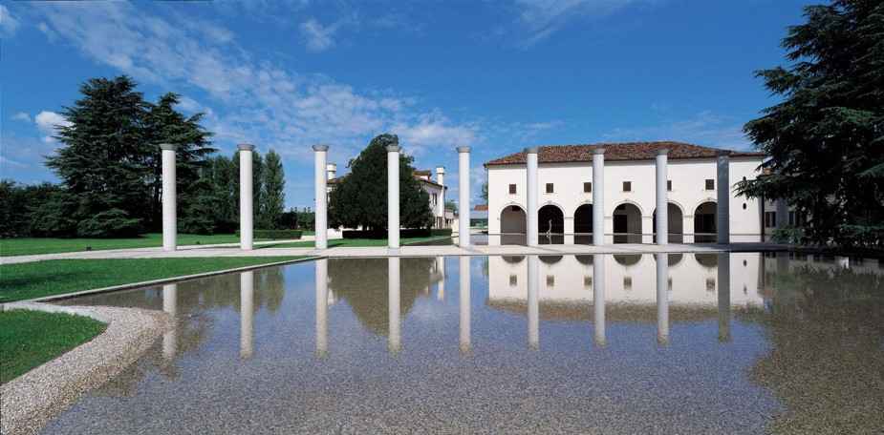
Fabrica è un centro di ricerca sulla comunicazione, con sede a Treviso, che offre ai giovani l’opportunità di una crescita creativa e di uno scambio multiculturale e multidisciplinare.
Fu fondata nel 1994 da una visione di Luciano Benetton e Oliviero Toscani in uno spazio di architettura rinascimentale restaurato e ampliato dall’architetto giapponese Tadao Ando.

Slide 3
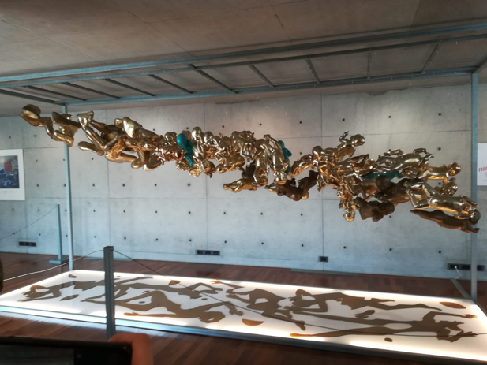
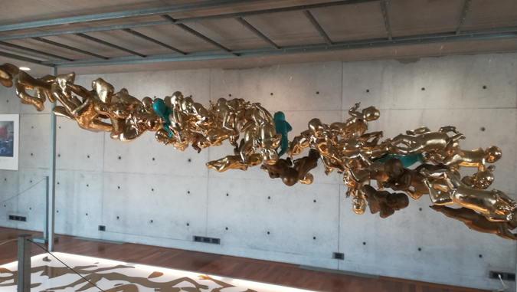
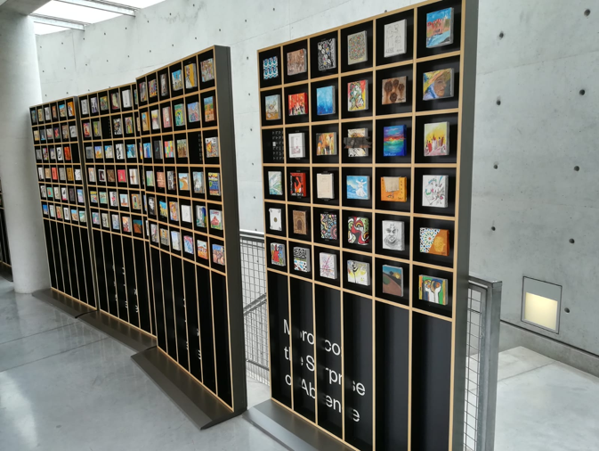
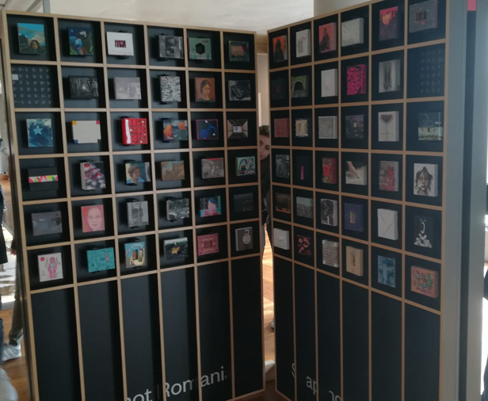
Queste foto mostrano alcune delle opere esposte all’interno di Fabrica.

Slide 4
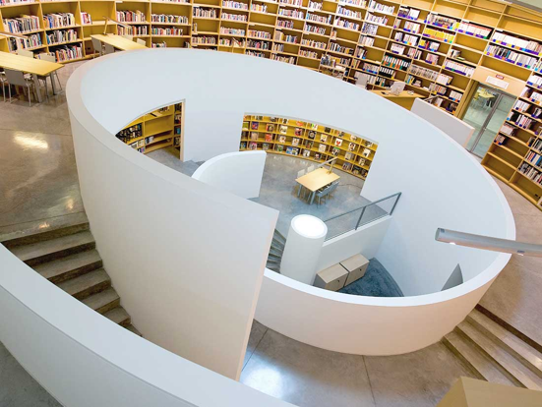
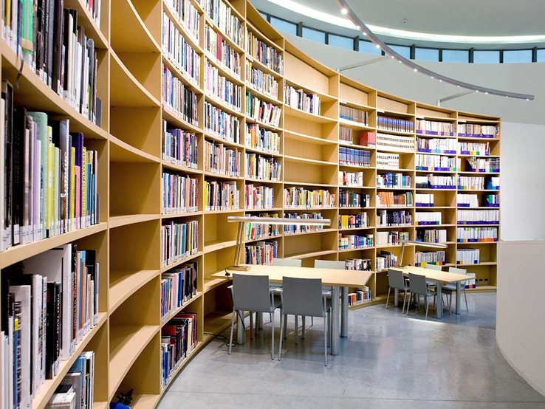
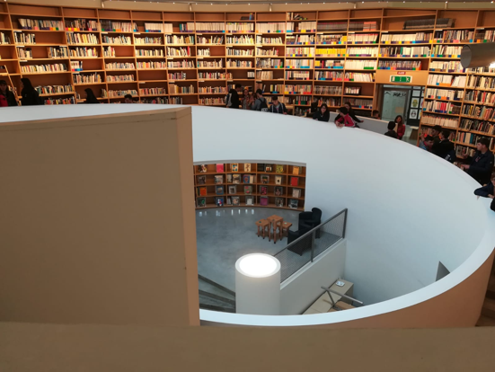
Fabrica accoglie talenti curiosi, irrequieti, ambiziosi, generosi, testa libera e cuore in mano, che sperimentano la comunicazione contemporanea attraverso una costante contaminazione tra diverse discipline, quali fotografia, video, grafica, design, moda, scrittura, musica, digital e performance.
Queste sono alcune immagini della biblioteca di Fabrica.

Slide 5
GRAZIE PER L’ATTENZIONE

